Slide 2
结合GitHub的开源审批和部署流程
宋青见
微软亚太研发集团 云计算与企业事业部
首席产品经理

Slide 3

























开源无处不在
Win2D
Notes:
从开源软件的概念与历史，我们可以看出开源在这个“全面参与的时代”是一个不断上升的发展趋势。标准化是解决开放源代码问题的一种方法，例如，开放标准不仅可以规范和保护源代码，还可以规范知识产权的规则。基于开放标准的开放源代码是中国的一个机会，但抓住这个机会需要经历六个步骤，对开放源代码与开放标准建立统一认识——确定基于开放标准的开放源代码策略——对开放源代码、开放标准和社区进行代码知识产权审查——针对开放源代码实现商业开发——建立管理机构在关键业务中进行合理决策管理——创建基于社区的规划、服务、认证和维护。
自由/开源软件采用“左版”(CopyLeft)的概念，虽然其“版权”也应考虑到保护“作者对其作品享有权益”的作用，但由于自由开源运动的 本质是发扬“自由、开放精神”，把重点放在扩大用户的自由和权益方面，放在用户在再传播(或再发布)时得到扩大的许可授权方面，而不是把重点放在对作者特 权的保护方面(如表现为不收版权费，任何人都可自由获得、复制、修改、发布原创作品或升级产品的源代码，淡化作者的特权，甚至“模糊”可执行的“版权”， 总之由原作者放弃自己的一些知识产权的权利，向公众公布许可等)。它不同于传统“版权”(即“右版”，CopyRight)在“保护作者对作品享有法定特 权”方面所表现的刚性化的特征。
自由/开源软件的版权理论上属于原创软件作品的作者(writers、authors、developers)，以及升级软件作品的后续修改者(贡献者Contributors，志愿者Volunteers)，总称为所有者(owners)。

Slide 4
开源项目的特点
共享的哲学理念
- 享受了他人的成果（降低开发成本）
回馈了自己的工作 （吸引开发者）
知识产权没有了传统商业公司的保护 （社区让产品更好）
发布方式(法律框架)
- 许可证：如何使用特定的开源项目和创造衍生项目和产品的条款
必须提供源代码
自由发布，没有许可授权费
治理模式(人际关系框架)
- 提交者：对主分支有写权限 - 贡献者：提交代码，由提交者审阅后，写入主分支
- 使用者：开源项目的消费者
Notes:
开源软件许可证是讨论开源软件知识产权问题的核心
分析许可证是深入理解开源软件知识产权的基础，由于不同许可证规定了许可人和被许可人不同的权利、义务，所以对许可证的选择与软件开发的目的有密切的挂钩，例如，如果想将软件用于商业性发行且不愿意发行自己所修改的源码，那么就可以选择BSD许可证，它能使修改保持专有。
开源软件与商业软件将长期共存，开源模式与专有模式可以在技术层面和商业模式上产生一定程度上结合，但有些结合的方式也可能产生法律问题，这些问题多与软件之间的连接和软件版本的衍生有关。
多数人没有注意到开源软件许可的存在，这是因为它不同于传统的书面签字或上网点击那样“接受许可”的方式。开源软件的许可协议是开放的，只要具 有相应行为就可“默认”接受的许可；但如“被许可人”不遵守有关许可条件，许可随时会被终止，“被许可人”持有开源软件的权利将自动终止，并需承担违约责 任的风险。
BSD、GPL、LGPL、MPL是应用最为普遍的四种典型的自由/开源软件的许可协议(占自由/开源软件全部许可协议的80%以上)。
GPL3.0解决专利问题的重要思路是：沉淀在互联网上绝大多数知识产权是属于开源的，在当代，很少有组织和个人不上网。如果持有隐性专利的组织或个 人要状告开源软件发行者专利侵权，那后者也有可能反告前者在互联网上对“开源”的侵权，从而达到权利公平、法律平衡的制约效果。

Slide 5
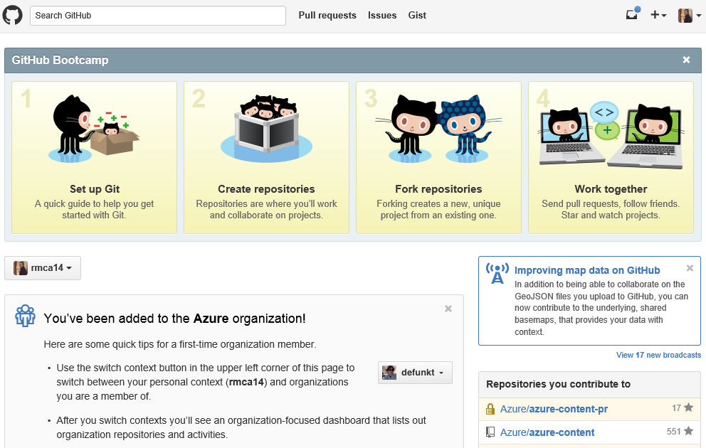
GitHub的优秀设计
最自然的协作流程
GitHub API易于和公司开源管理门户（枢纽）集成
Git和GitHub代表了开源社区组织的活力和先进性
去中心化
群体构成超级中心
高效简洁的监督模式
围绕代码为核心的文档、博客和协作
易于和CI/CD工具集成
Notes:
Github 是一个基于 git 的社会化代码分享社区，所谓 social coding。
你可以建立公开的（免费）git repo 来分享你的代码，同时也可以关注社区上其他的人，并在他们代码的基础上进行开发（fork）。
Github 聚集了开源社区中很多顶尖的项目和开发者，也推动了很多新项目的发展。Github Pages 的确是一个可以用来建立基于 jekyll 的博客或网站的东西，果合的一个副产品“盒外”博客就在上放着。用 markdown 写作，git 发布，非常清爽。Github Wiki 是基于 Gollum 的维基系统。特点是利用了 git 来跟踪每次用户编辑后的变化。Gollum 本身也是放在 Github 社区上的。可以说 Github 把 git 的特性巧妙的转化成了社区的特性。
打开Github或email看有没有watch项目的消息或者自己项目的issue，然后Explore 看看社区内项目的走势，然后开始按照TODO来继续写代码的工作，并开始push,push 并不断的在github检查自己写的代码..

Slide 6
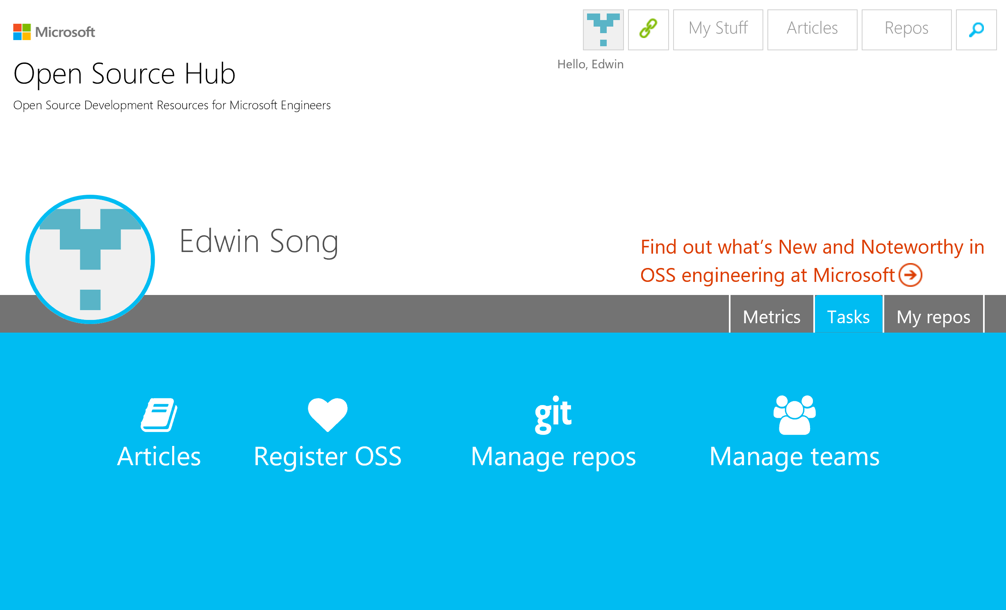
开源一站式枢纽
系统指标
文章，博客和内部交流
开源登记和流程
管理Git Repos（代码仓库）
管理团队
Notes:
Github 是一个基于 git 的社会化代码分享社区，所谓 social coding。
你可以建立公开的（免费）git repo 来分享你的代码，同时也可以关注社区上其他的人，并在他们代码的基础上进行开发（fork）。
Github 聚集了开源社区中很多顶尖的项目和开发者，也推动了很多新项目的发展。Github Pages 的确是一个可以用来建立基于 jekyll 的博客或网站的东西，果合的一个副产品“盒外”博客就在上放着。用 markdown 写作，git 发布，非常清爽。Github Wiki 是基于 Gollum 的维基系统。特点是利用了 git 来跟踪每次用户编辑后的变化。Gollum 本身也是放在 Github 社区上的。可以说 Github 把 git 的特性巧妙的转化成了社区的特性。
打开Github或email看有没有watch项目的消息或者自己项目的issue，然后Explore 看看社区内项目的走势，然后开始按照TODO来继续写代码的工作，并开始push,push 并不断的在github检查自己写的代码..

Slide 7
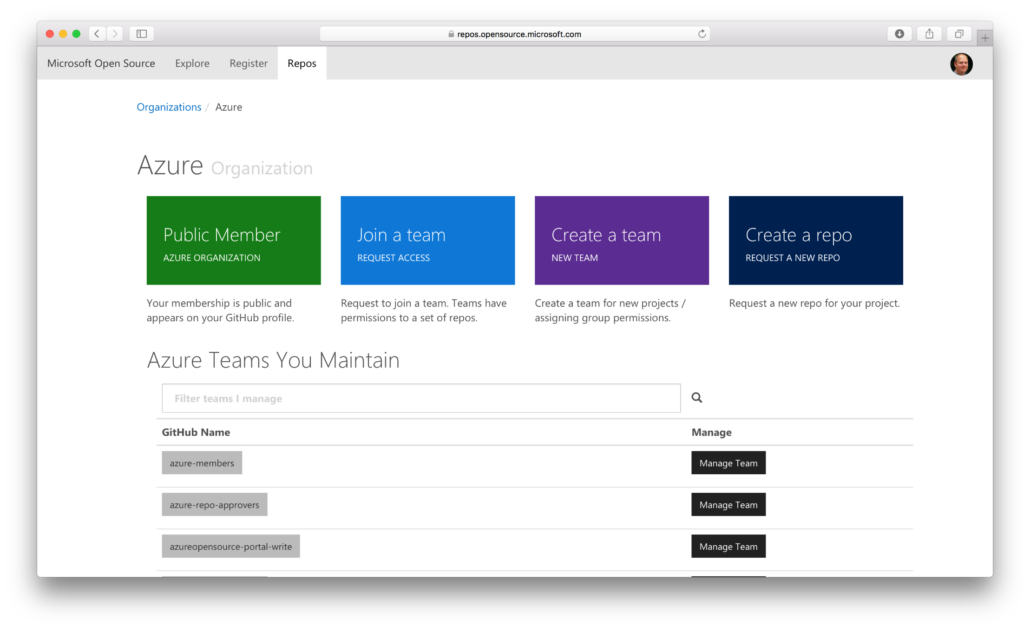
代码仓库管理
Notes:
Authentic GitHub experience for engineers
Replacement for the opensourcehub
Company-wide by end of September
Key experience for today’s open source release workflows
“Link” employees to their social coding accounts for data & security
Self-service GitHub onboarding
Federated, authentic GitHub organization experience
Operationalizing data
Cops
Project health
Relentless Automation

Slide 8
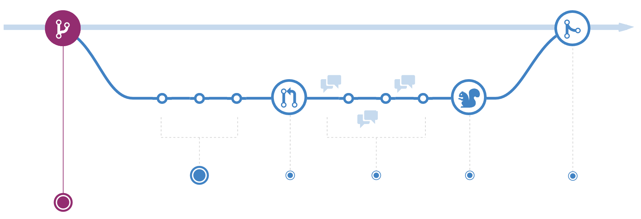
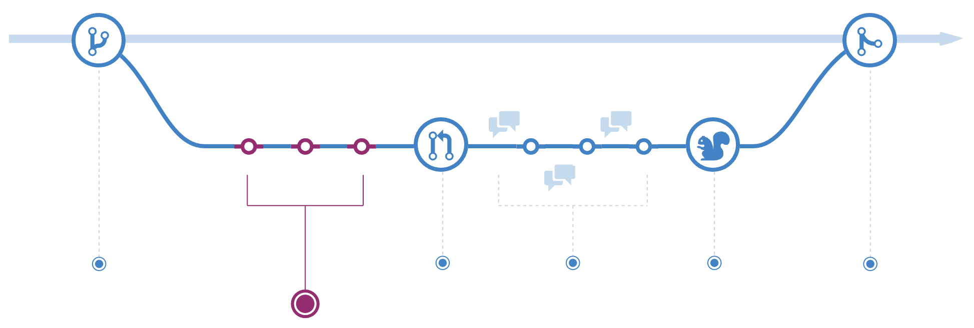
创建分支和添加改动
内部账号和GitHub账号连接
多设备登录验证 - 账号安全
创建代码仓库的一系列检查
使用开源软件登记和批准的审批流程
参与开源软件开发和开源整个项目的审批流程
业务部门领导的批准
律师的批准
一站式的开源枢纽（Open Source Hub）
Notes:
商业目的和法律风险

Slide 9
合适的开源项目
商业 (合理)
技术 (可行)
“人民” (需要)
检查清单
为什么要开源有合理完整的理由
如何管理开源项目（开源治理）
提交者是谁？(谁来监督)
公司内部哪位领导 Sponsor （赞助）
源代码清理
源代码IP扫描
理想的开源项目
Notes:
商业目的和法律风险

Slide 10
开源治理的两个重点：合法和高效
开源批准工具
初级业务审核
律师审核
最终业务审核
开源批准流程
业务批准
IP扫描申请（可自动化）
扫描结果
IP扫描申请
提交代码到Git Hub
IP 扫描
Notes:
When is IP Scanning required? Inclusion in our products.

Slide 11
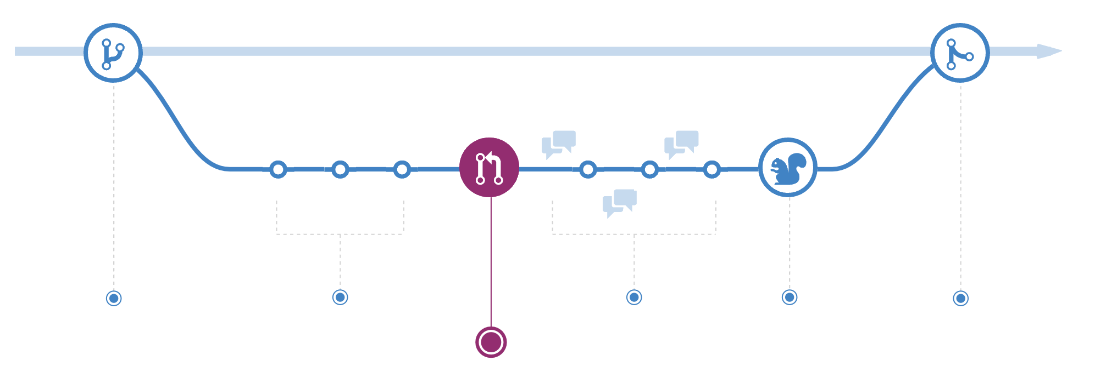
Pull Request 阶段
内部代码Review工具集成
内部自动测试的工具集成
内部组织管理和GitHub相对应 (M:1)
同意相关的软件贡献许可(DocuSign 电子签名）

Slide 12
CLA Automation
Pull Request submitted
CLA on file for this GitHub user?
Request submitter to complete CLA
Submitter completes CLA via DocuSign
Proceed with PR review process
No
Yes
Notes:
Source: https://microsoft.sharepoint.com/teams/ossoffice/_layouts/15/WopiFrame.aspx?sourcedoc=%7BFE34BAE7-21AC-4030-9443-731504EFA906%7D&file=Inside%20OSPO%20-%20part%202.pptx&action=default&IsList=1&ListId=%7BEF535A7F-14C5-4F8A-8D7F-C38E8F105231%7D&ListItemId=257

Slide 13
3rd Party Disclosure Tool
Uploads
Downloads
Internal publishing tool
Azure blob storage
Public web page
@ 3rdpartysource. microsoft.com
Metadata attached to Azure blobs (no
Separate database)
Active Directory
Notes:
Source: https://microsoft.sharepoint.com/teams/ossoffice/_layouts/15/WopiFrame.aspx?sourcedoc=%7BFE34BAE7-21AC-4030-9443-731504EFA906%7D&file=Inside%20OSPO%20-%20part%202.pptx&action=default&IsList=1&ListId=%7BEF535A7F-14C5-4F8A-8D7F-C38E8F105231%7D&ListItemId=257

Slide 14
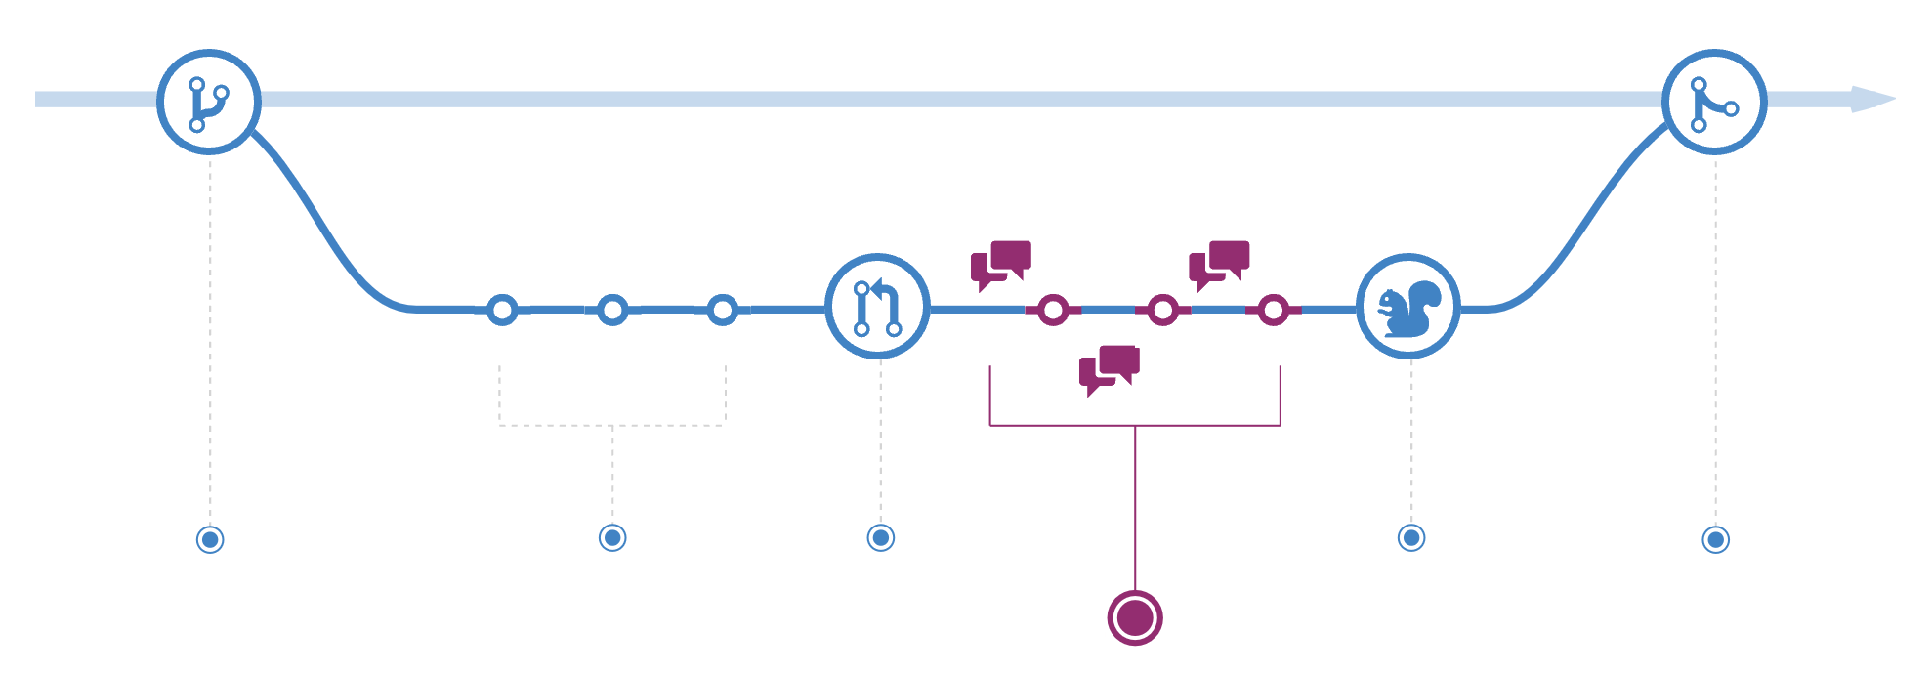
代码审阅阶段
内部的代码审阅工具和流程相结合
GitHub metrics （统计）反映到Open Source Hub上
结合GitHub的通知API，结合公司内部的协作方式，比如邮件和即时通信（手机）等

Slide 15
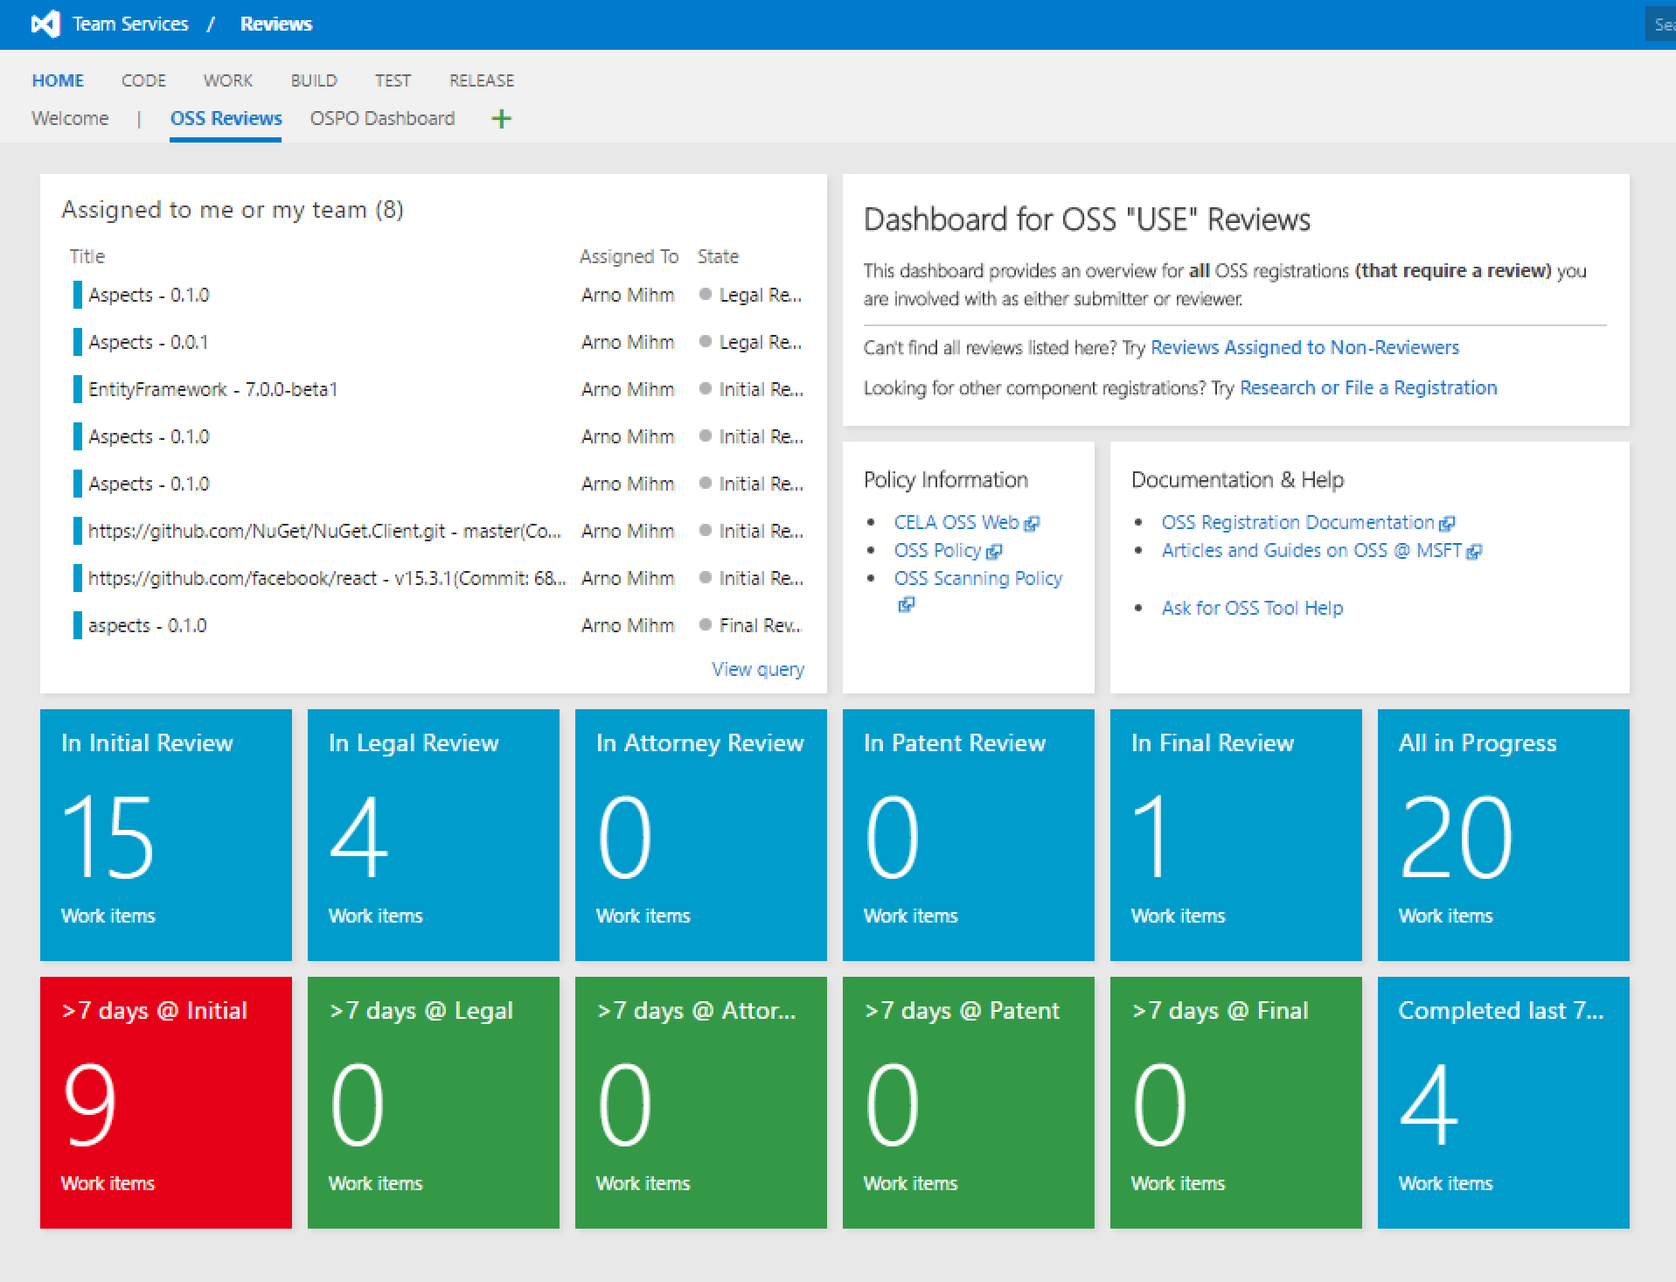
审阅者仪表盘
Dashboard - https://witness-test.visualstudio.com/Reviews

Slide 16
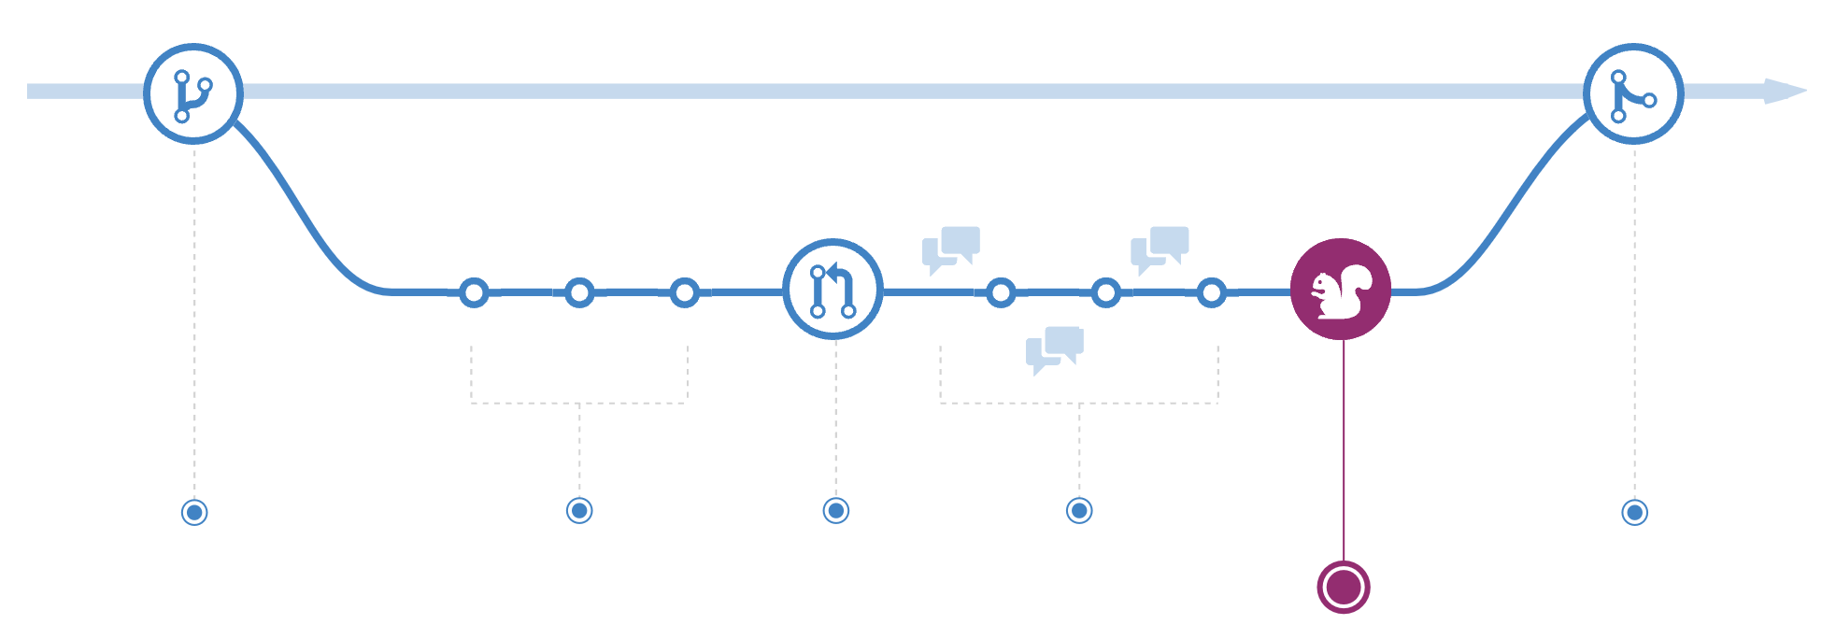
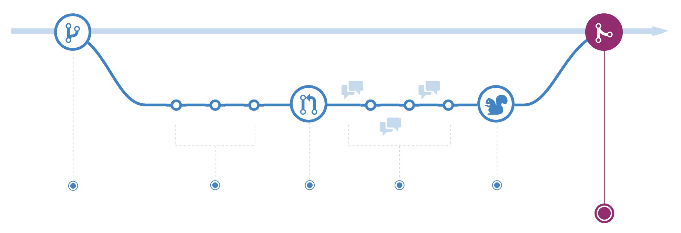
部署和合并阶段
内部CI和CD系统集成
和内部自动测试的工具集成
测试环境到生产环境上线
代码更新触发应用上线
和微服务架构的融合

Slide 17
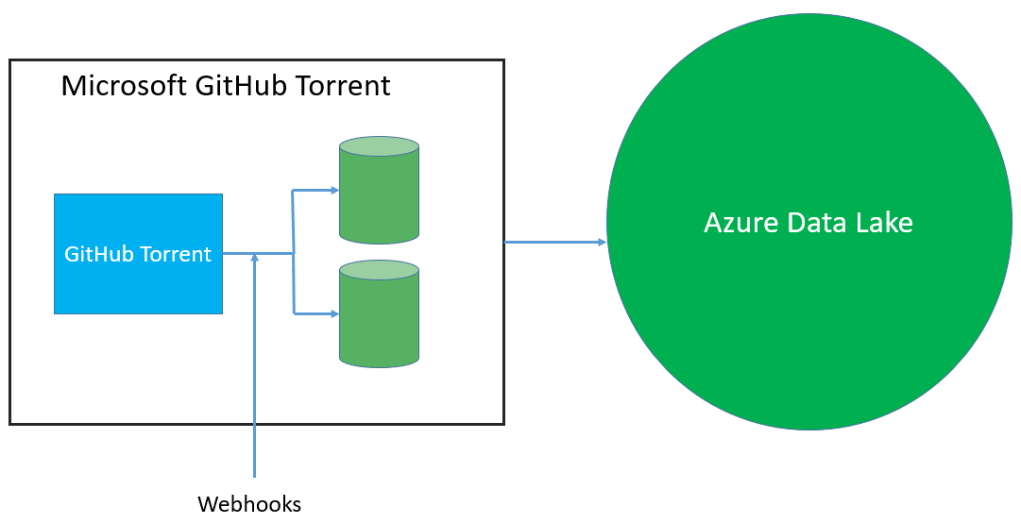
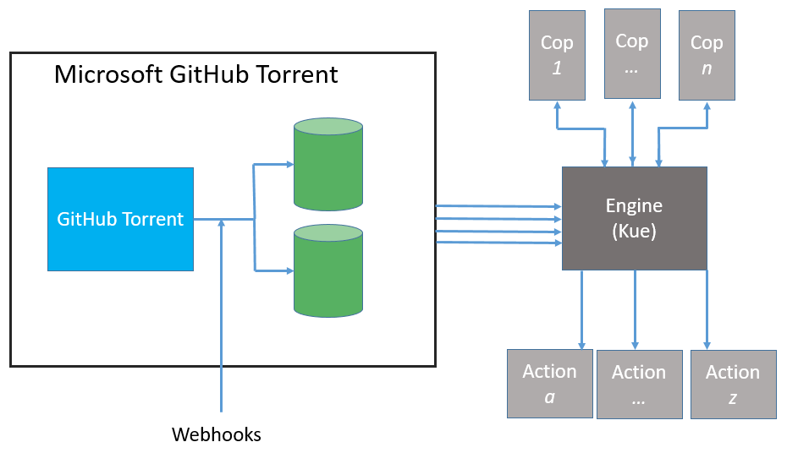
实时获取和聚合公司内部的开源项目行为数据，用于分析和系统运维

Slide 18
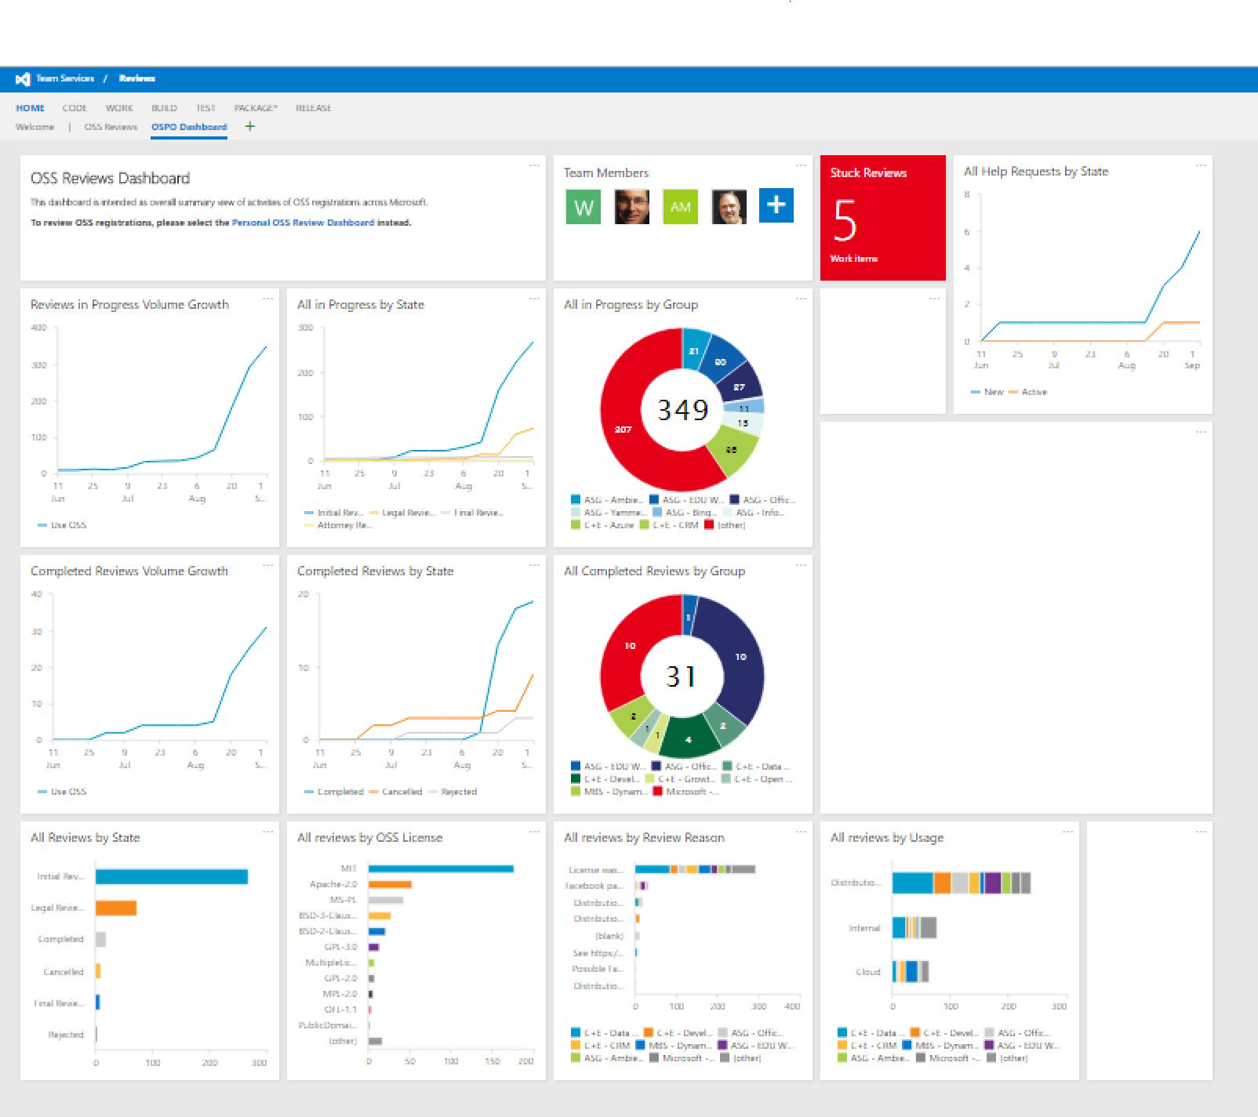
可视化管理信息 罗盘
Dashboard - https://ossmsft.visualstudio.com/Reviews?activeDashboardId=19d98533-fb42-41d8-af9a-551c87e592d1

Slide 19
Questions?

